Slide 1
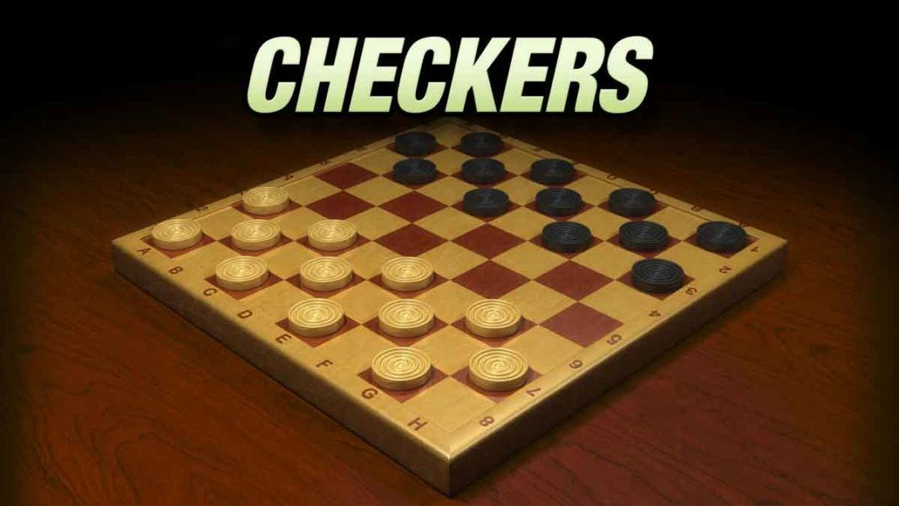
Виконав:
Студент 2 курсу, групи б18д/122А
Бушменьов Владислав Євгенійович
Науковий керівник:
Доцент кафедри кафедри радіофізики та кібербезпеки Мартьянова Т.А.

Slide 2
Постановка задачі
1. Реалізувати гру в шашки між двома гравцями .
2. Надати підтримку запису ходів гравців
3. Надати можливість редагування часу для кожного гравця
4. Демострувати час, який залишився гравцям для продовження гри
5. Підтримка дострокового завершення гри.

Slide 3
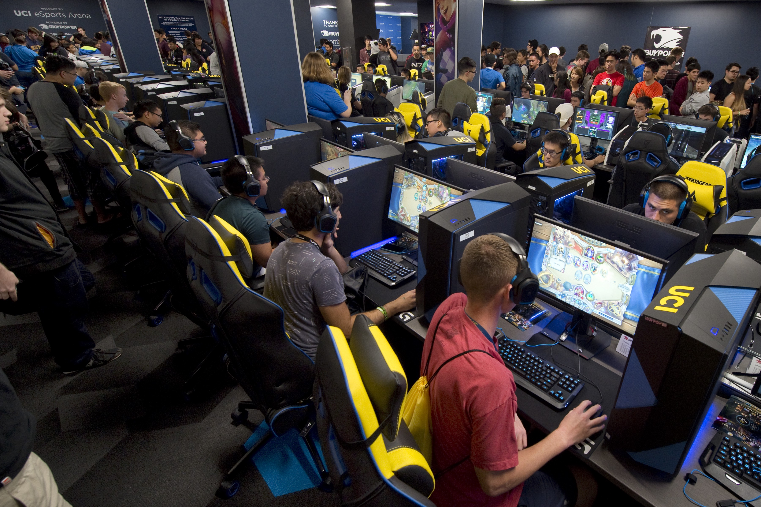
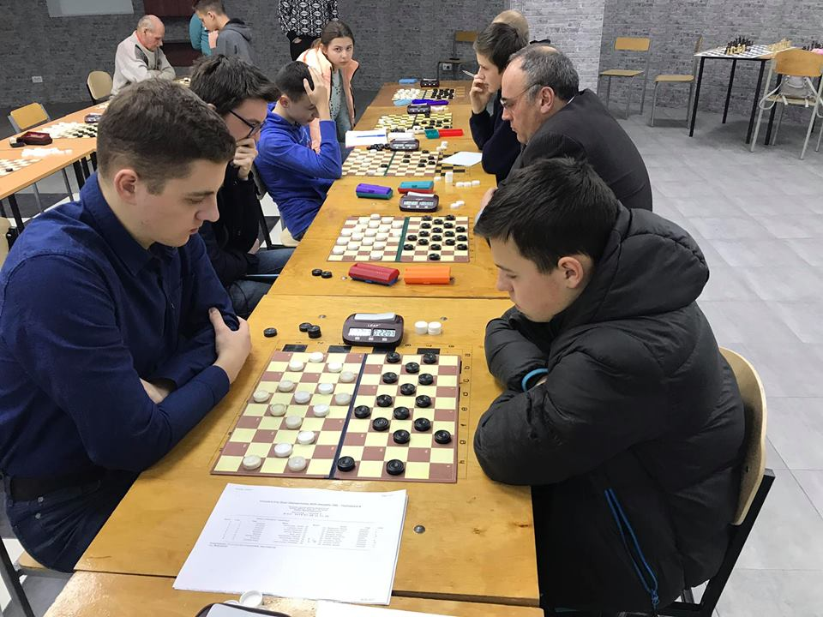
Опис предметної області
Види комп’ютерних ігор :
Екшн
Стратегія
Настільна гра
Рольова гра
Головоломки
Види шашок :
Cтовпові шашки
Канадські шашки
Міжнародні шашки
Піддавки
Російські шашки
спорт

Slide 4
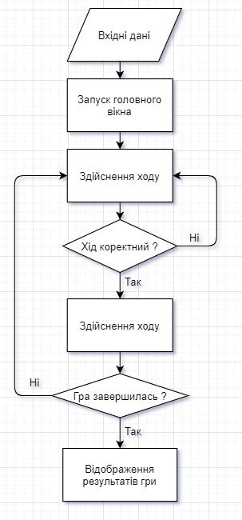
Проектування
РЕАЛІЗАЦІЯ
Блок-схема алгоритму дій
Мова програмування Python 3.7
Графічний інтерфейс – PyQt5
Розроблено 12 авторських класів
Реалізована взаємодія з текстовим редактором
Обрано вид шашок
Визначено вигляд інтерфейса користувача
Встановлені вхідні та вихідні дані гри
Створено блок-схему гри
Створено псевдокод
Продумано тестові ситуацій

Slide 5
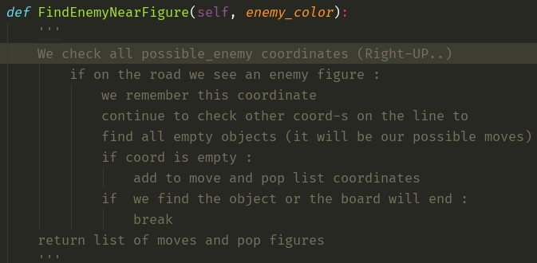
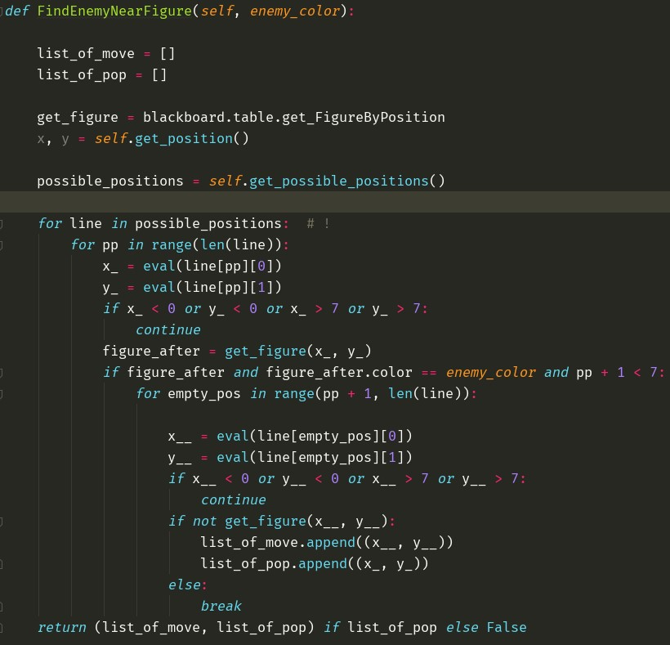
Проектування коду
Реалізація коду

Slide 6
Авторські класи |  | Класи використані з бібліотек :
За логіку гри відповідають : | За візуалізацію гри відповідають :
Board | CheckerItem | QtCore,QtGui,QtWidgets
Color | CheckerScene | os
Checker, BlackChecker, WhiteChecker | CheckersGame | uic
Queen, BackQueen, WhiteQueen |  | sys
Player

Slide 7
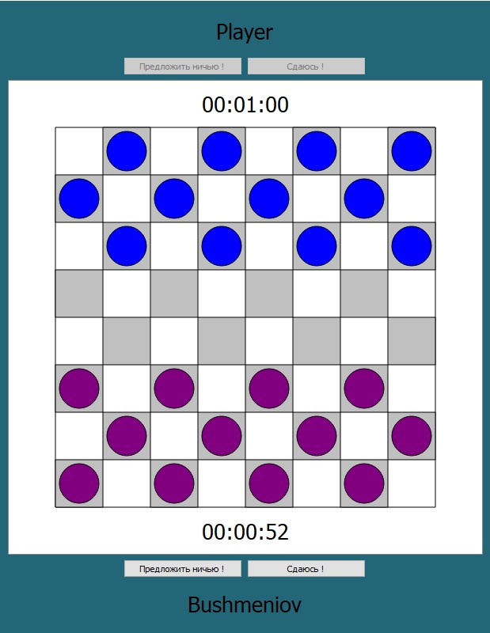
Демонстрація графічного інтерфейсу гри
1
Головне вікно гри (QWidget)
2
Графічна сцена (QtScene,QGraphicsView)
3
Таймери гравців (QLabel)
4
Шашка (CheckerItem)
5
Кнопки дій для гравців (QPushButton)

Slide 8
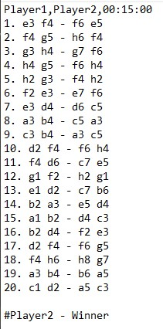

Вхідні дані гравців Та запис ходів
Вхідні дані: запис вхідних даних користувачів
Вихідні дані: записана партія та зафіксований результат гри.
Приклад вхідних даних
Приклад записаної партії

Slide 9
Тестування
Зіграно понад 20 тестових партій
Імітовано найскладніші ігрові ситуації під час гри
Протестована працездатність алгоритмів перевірки ходів
Здійснена перевірка оцінок статусу гри

